Slide 1
2.2 平面向量的线性运算
2.2.1 向量加法运算及其几何意义

Slide 2
问题提出
1.向量、平行向量、相等向量的含义分别是什么？
2.用有向线段表示向量，向量的大小和方向是如何反映的？什么叫零向量和单位向量？

Slide 3
3.两个实数可以相加，从而给数赋予了新的内涵.如果向量仅停留在概念的层面上，那是没有多大意义的.我们希望两个向量也能相加，拓展向量的数学意义，提升向量的理论价值，这就需要建立相关的原理和法则.

Slide 4
向量加法运算
及其几何意义

Slide 5
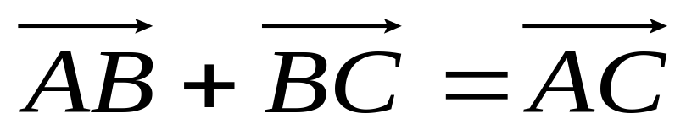
探究一：向量加法的几何运算法则
思考1：如图，某人从点A到点B，再从点B按原方向到点C，则两次位移的和可用哪个向量表示？由此可得什么结论？
A B
C
思考2：如图，某人从点A到点B，再从点B按反方向到点C，则两次位移的和可用哪个向量表示？由此可得什么结论？
C
A B

Slide 6
思考3：如图，某人从点A到点B，再从点B改变方向到点C，则两次位移的和可用哪个向量表示？由此可得什么结论？
C
A
B

Slide 7
思考4：上述分析表明，两个向量可以相加，并且两个向量的和还是一个向量.一般地，求两个向量和的运算，叫做向量的加法.上述求两个向量和的方法，称为向量加法的三角形法则.对于下列两个向量a与b，如何用三角形法则求其和向量？
a
C
a＋b
ｂ
A
ｂ
a
B

Slide 8
思考5：图1表示橡皮条在两个力F₁和F₂的作用下，沿MC方向伸长了EO；图2表示橡皮条在一个力F的作用下，沿相同方向伸长了相同长度.从力学的观点分析，力F与F₁、F₂之间的关系如何？
F₁
F₁
M
C
F
O
E
图1
F₂
F₂
M
F
F=F₁+F₂
E
O
图2

Slide 9


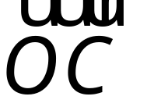
思考6：人在河中游泳，人的游速为 水流速度为 ，那么人在水中的实际速度 与 、 之间的关系如何？
B
O
C
A

Slide 10
思考7：上述求两个向量和的方法，称为向量加法的平行四边形法则.对于下列两个向量a与b，如何用平行四边形法则求其和向量？
B
a
C
ｂ
a＋b
ｂ
O
a
A

Slide 11
思考8：用三角形法则和平行四边形法则求作两个向量的和向量，其作图特点分别如何？
三角形法则：首尾相接连端点；
平行四边形法则：起点相同连对角.

Slide 12
探究二：向量加法的代数运算性质
思考1：零向量0与任一向量a可以相加吗？
规定：a＋0=0＋a=a，
思考2：若向量a与b为相反向量，则a＋b等于什么？反之成立吗？
a与b 为相反向量 a＋b=0
思考3：若向量a与b同向，则向量a＋b的方向如何？若向量a与b反向，则向量a＋b的方向如何？

Slide 13
思考4：考察下列各图，|a＋b|与|a|＋|b|的大小关系如何？|a＋b|与|a|－|b|的大小关系如何？
a
C
a
ｂ
ｂ
a＋b
ｂ
A
a＋b
a
a＋b
B
|a＋b|≤|a|＋|b|，当且仅当a与b同向时取等号；
|a＋b|≥||a|－|b||，当且仅当a与b反向时取等号.

Slide 14
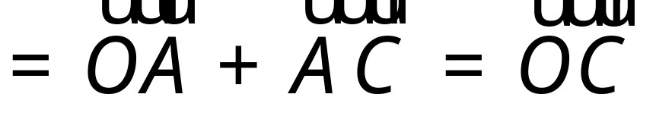
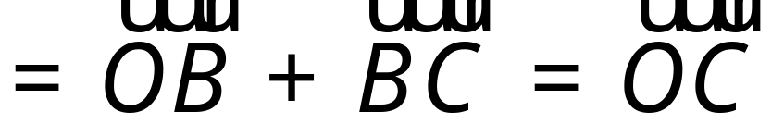
思考5：实数的加法运算满足交换律，即对任意a，b∈R，都有a＋b=b＋a.那么向量的加法也满足交换律吗？如何检验？
a
B
C
a＋b
ｂ
ｂ
O
A
a
a＋b
b＋a

Slide 15
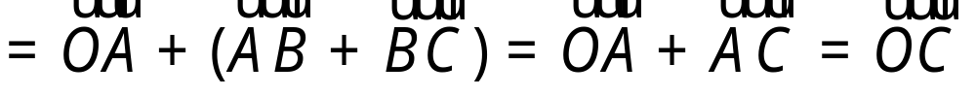
思考6：实数的加法运算满足结合律，即对任意a，b，c∈R，都有（a＋b）＋c=a＋（b＋c）.那么向量的加法也满足结合律吗？如何检验？
C
a+b+c
c
a＋b
O
B
（a＋b）＋c
a
ｂ
A
a＋（b＋c）

Slide 16
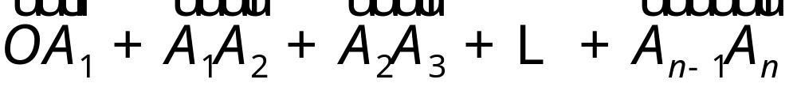
思考7： 等于什么向量？
等于什么向量？

Slide 17
理论迁移
例 长江两岸之间没有大桥的地方，常常通过轮渡进行运输.如图所示，一艘船从长江南岸A点出发，以5km/h的速度向垂直于对岸的方向行驶，同时江水的速度为向东2km/h.
（1）使用向量表示江水速度、船速以及船的实际航行的速度；
（2）求船实际航行速度的大小与方向.
C
D
A
A
B

Slide 18
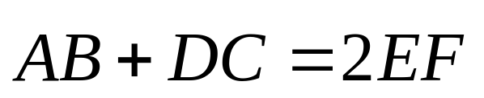
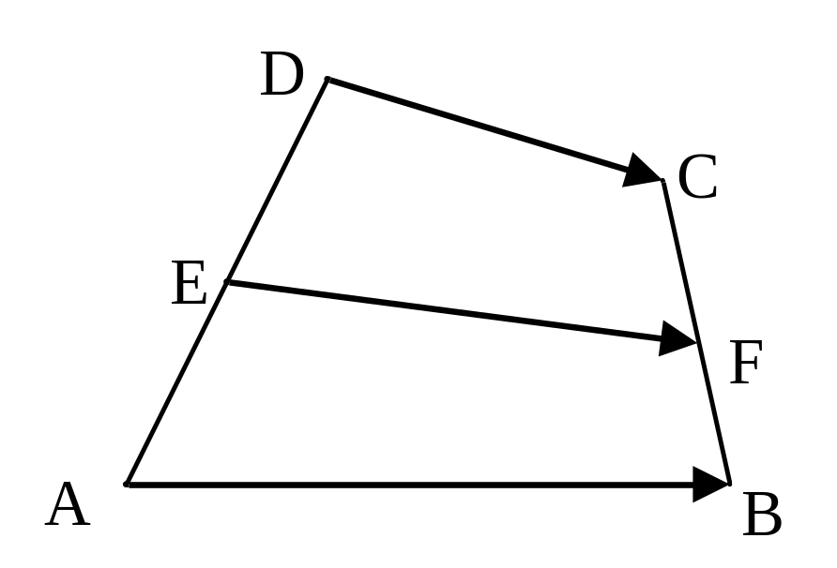




例、如图已知四边形ABCD，E、F分别是AD、BC的中点， 求证：.
=
=
（
（
+
+
）
）.
D
C
E
F
A
B

Slide 19
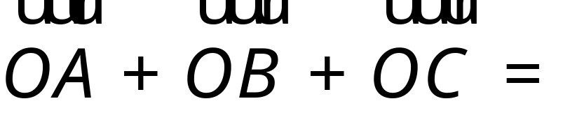
例.向量加法的模的不等关系式如何？
例.已知O是三角形ABC的重心，则

Slide 20
小结作业
1.向量概念源于物理，位移的合成是向量加法三角形法则的物理模型，力的合成是向量加法平行四边形法则的物理模型.
2.任意多个向量可以相加，并可以按任意次序、组合进行.若平移这些向量使其首尾相接，则以第一个向量的起点为起点，最后一个向量的终点为终点的向量，即为这些向量的和.

Slide 21
3.两个向量的和的模不大于这两个向量的模的和，这是一个不等式性质，解题中具有一定的功能作用

